Slide 1
CHÀO MỪNG CẢ LỚP QUAY TRỞ LẠI VỚI MÔN HỌC!

Slide 2

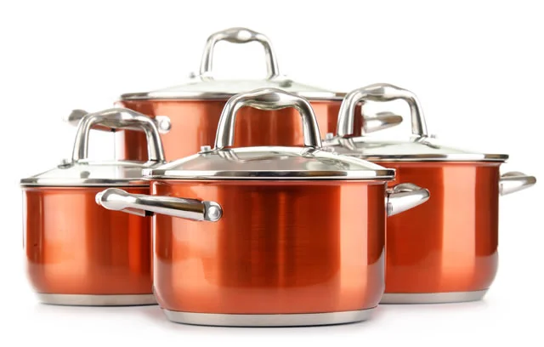
KHỞI ĐỘNG
Bộ nồi, chảo nấu ăn thường được làm bằng những vật liệu gì? Tại sao lại sử dụng vật liệu đó?
Hình 6.1. Bộ nồi chảo nấu ăn

Slide 3
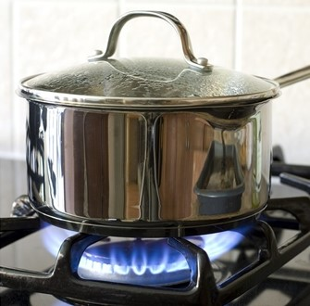

KHỞI ĐỘNG
Bộ nồi, chảo nấu ăn thường được làm bằng vật liệu kim loại do tính dẫn nhiệt của nó.

Slide 4


CHƯƠNG II: CƠ KHÍ
BÀI 6: VẬT LIỆU CƠ KHÍ

Slide 5

NỘI DUNG BÀI HỌC
01
02
Khái quát về vật liệu cơ khí
Các loại vật liệu cơ khí thông dụng

Slide 6
I.
KHÁI QUÁT VỀ VẬT LIỆU CƠ KHÍ

Slide 7

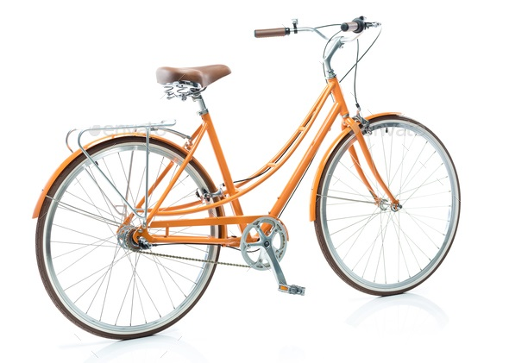
Quan sát và cho biết: Các chi tiết của xe đạp trong Hình 6.2 được làm từ vật liệu gì?
Tay nắm: chất dẻo nhiệt rắn
Vành xe:
hợp kim nhôm
Khung xe: sắt
Lốp xe: cao su
Hình 6.2. Xe đạp

Slide 8


GHI NHỚ
Bao gồm các nguyên vật liệu dùng trong ngành cơ khí để tạo nên các sản phẩm.
Đặc điểm của vật liệu cơ khí
Vật liệu cơ khí rất đa dạng và phong phú.
Vật liệu có các tính chất cơ bản như: tính chất vật lí, tính chất hóa học và tính chất công nghệ.

Slide 9
CÁC LOẠI VẬT LIỆU CƠ KHÍ THÔNG DỤNG
II.

Slide 10

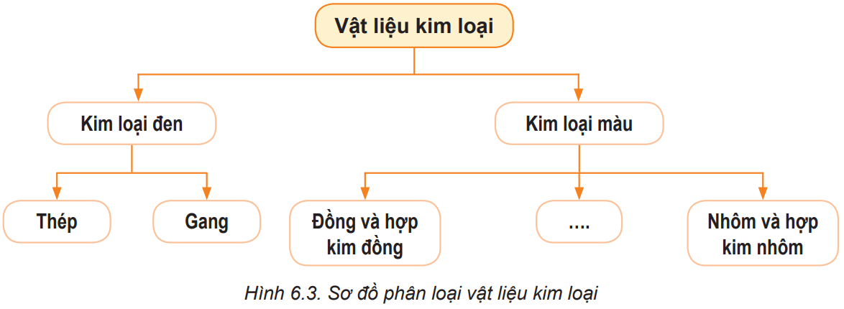
1. VẬT LIỆU KIM LOẠI
Quan sát Hình 6.3 và cho biết: Vật liệu kim loại được chia thành mấy loại, là những loại nào? Mỗi loại gồm những vật liệu (hợp kim) gì?

Slide 11
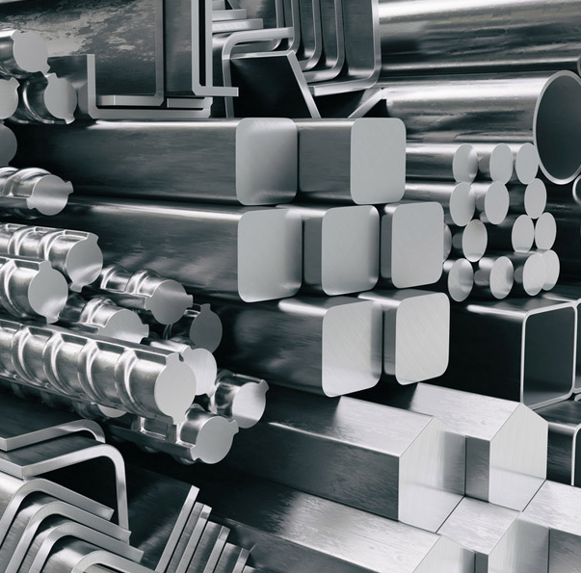
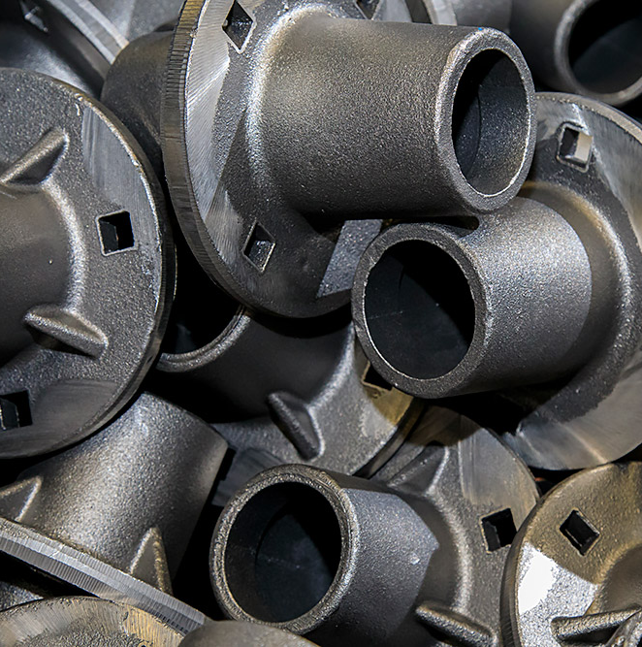
1. VẬT LIỆU KIM LOẠI
Thành phần chủ yếu là sắt và carbon.
Dựa vào tỉ lệ carbon, chia làm hai loại chính:
Kim loại đen
Thép
Gang
Tỉ lệ carbon ≤ 2,14%)
Tỉ lệ carbon > 2,14%

Slide 12
Vật liệu | Đặc điểm | Ứng dụng
Thép | Thường có màu trắng sáng, cứng, dẻo, dễ gia công, dễ bị oxy hóa. Khi bị oxy hóa chuyển sang màu nâu. | Làm chi tiết máy, máy công nghiệp, nông nghiệp, trong xây dựng, cầu đường,... Các vật dụng gia đình: khóa cửa, đinh vít,..
Gang | Thường có màu xám, cứng, giòn, không thể dát mỏng, chịu mài mòn. | Làm vỏ máy: vỏ động cơ, vỏ máy công nghiệp,... Các vật dụng: nồi cơm,...

Slide 13
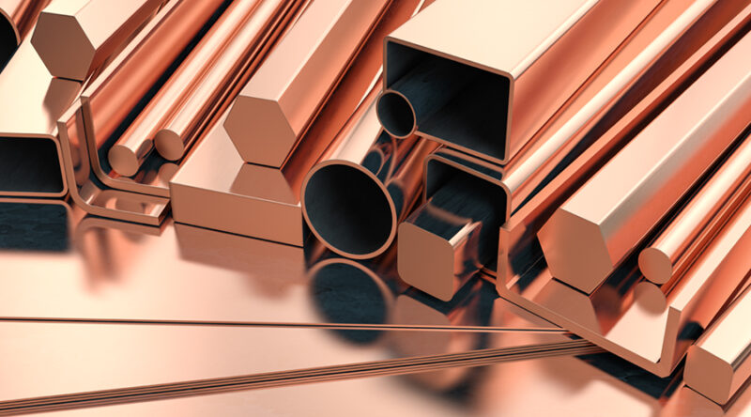
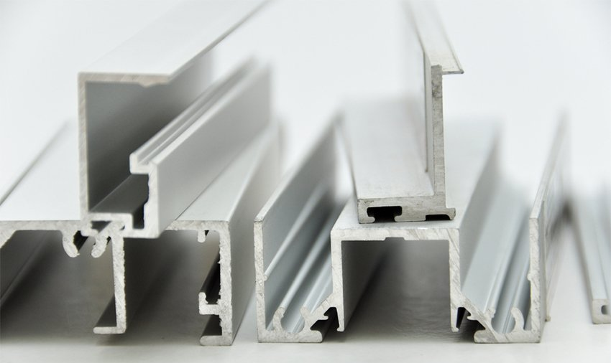
Ngoài kim loại đen, các kim loại còn lại chủ yếu là kim loại màu.
Chủ yếu được sử dụng dưới dạng hợp kim.
Kim loại màu
Một số vật liệu kim loại màu phổ biến
Đồng và hợp kim của đồng
Nhôm và hợp kim của nhôm

Slide 14
Vật liệu | Đặc điểm | Ứng dụng
Hợp kim đồng | Có màu vàng hoặc đỏ, mềm, dễ kéo dài, dễ dát mỏng, có tính chống mài mòn cao. Dẫn nhiệt, dẫn nhiệt tốt, ít bị oxy hóa trong môi trường. | Làm dây dẫn điện, chi tiết máy như bạc trượt. Các chi tiết gia dụng như vòng đệm, vòi nước,...
Hợp kim nhôm | Thường có màu trắng sáng, nhẹ, dễ kéo dài. Dẫn điện, dẫn nhiệt tốt, ít bị oxy hóa trong môi trường. | Làm dây dẫn điện, các chi tiết máy như vỏ máy công nghiệp,... Vật gia dụng: khung cửa, tủ,...

Slide 15
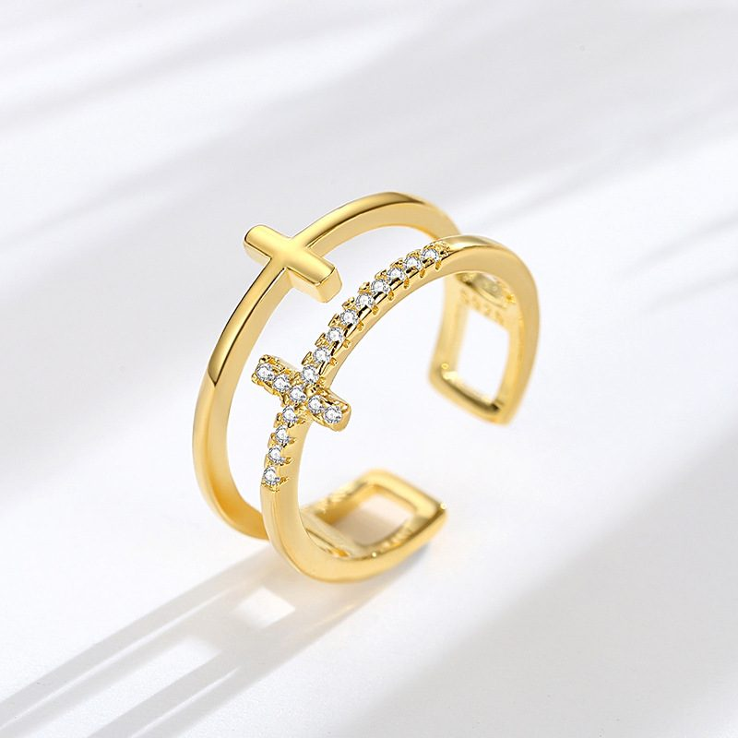
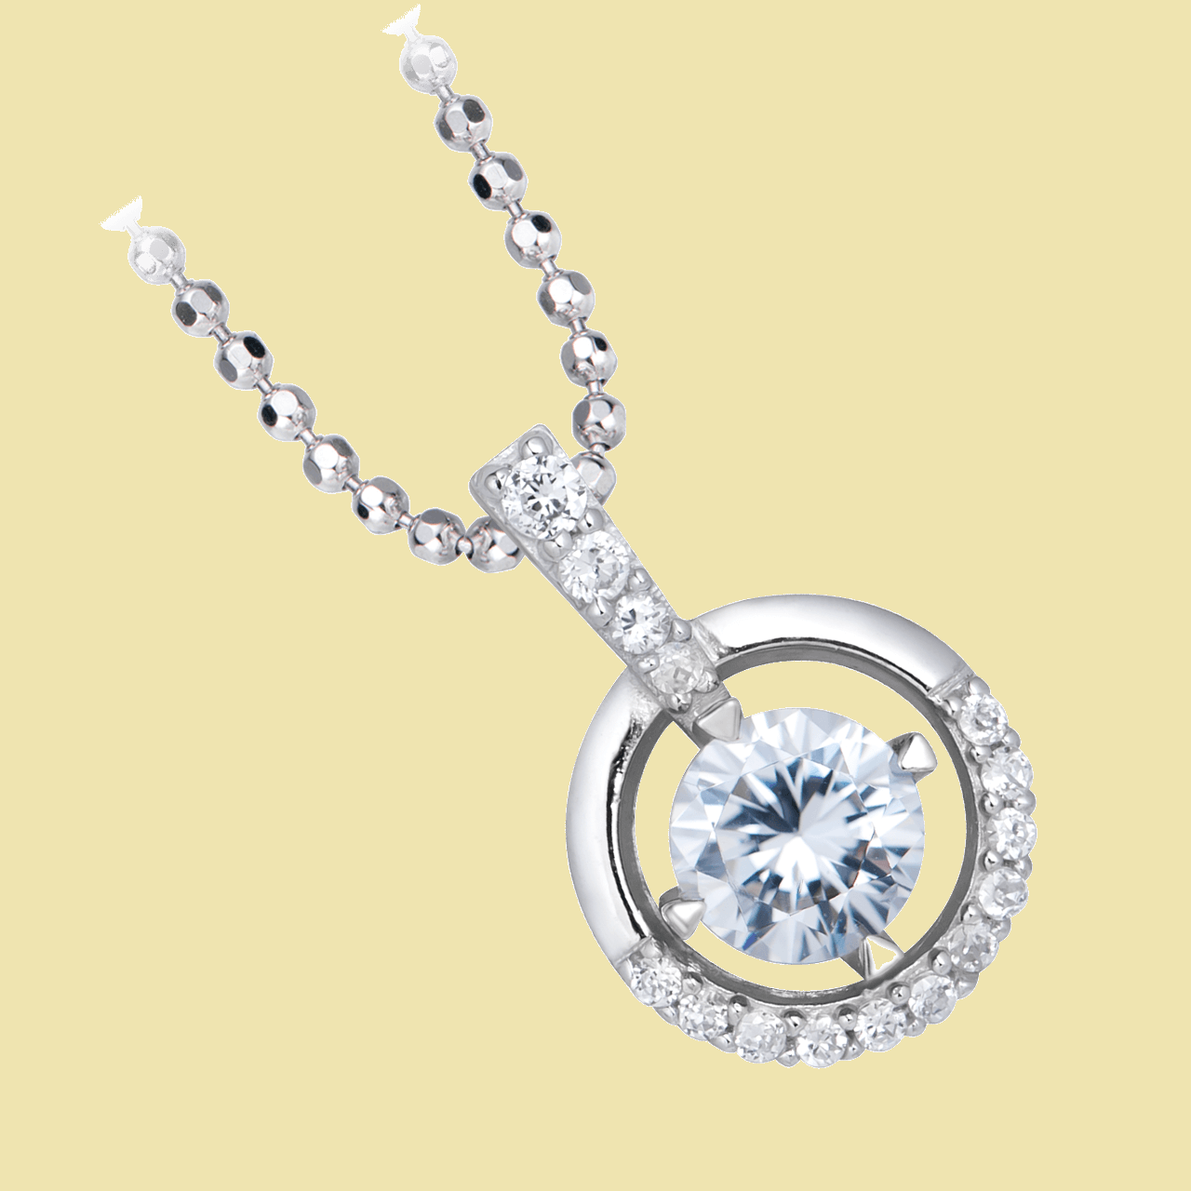
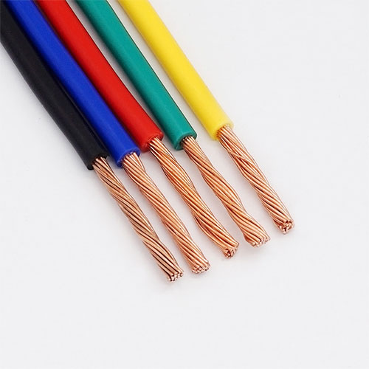
Một số sản phẩm thông dụng trong đời sống được làm bằng kim loại màu
Nhẫn vàng
Dây chuyền bạc
Lõi dây điện

Slide 16
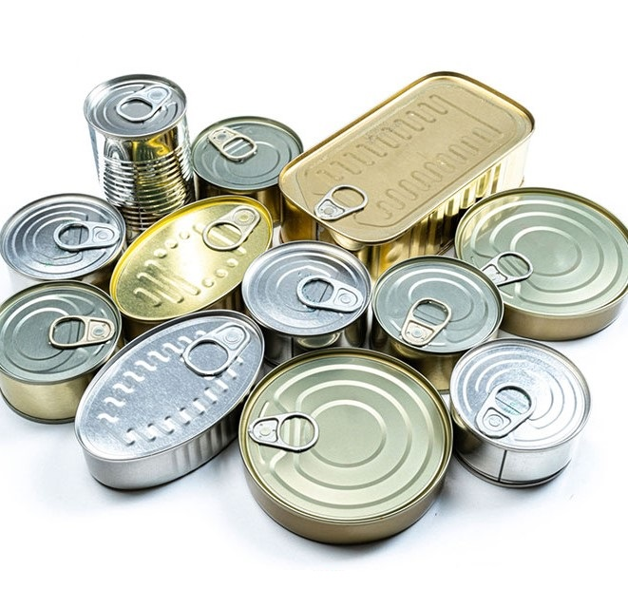
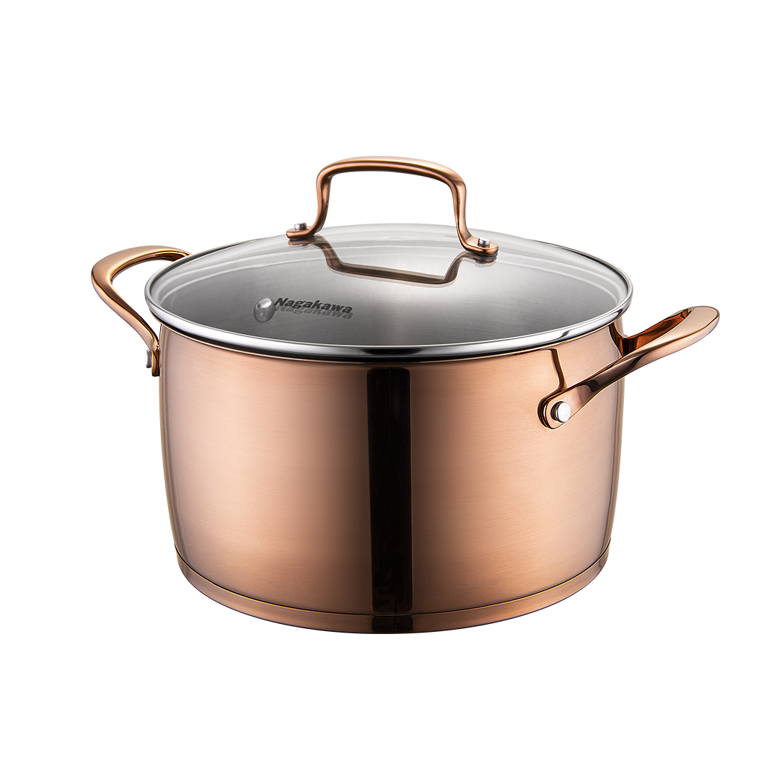
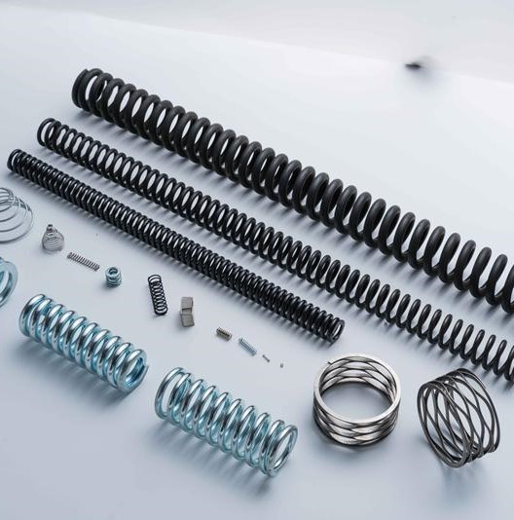
Một số sản phẩm thông dụng trong đời sống được làm bằng kim loại màu
Hộp đựng thực phẩm
Xoong, nồi
Lò xo

Slide 17
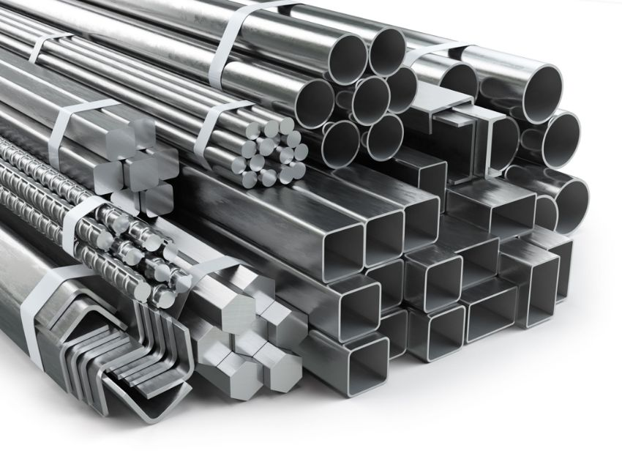

MỞ RỘNG
Inox còn được gọi là thép không gỉ
Thành phần chính bao gồm: sắt, carbon và các thành phần khác như chromium, nickel,...

Slide 18

Từ Bảng 6.1 cho biết những sản phẩm sau đây: lưỡi kéo cắt giấy, đầu kìm điện, lõi dây điện, khung xe ô tô được làm từ vật liệu kim loại gì?
Sản phẩm | Vật liệu
Lưỡi kéo cắt giấy
Đầu kìm điện
Lõi dây điện
Khung xe ô tô
Thép
Gang
Đồng, nhôm
Thép, gang, nhôm, inox

Slide 19

2. VẬT LIỆU PHI KIM LOẠI
Dựa vào thông tin SGK, em hãy phân loại các vật liệu phi kim loại.
Chất dẻo nhiệt
Chất dẻo
Chất dẻo nhiệt rắn
Vật liệu phi kim loại phổ biến
Phân loại vật liệu phi kim loại
Cao su tự nhiên
Cao su
Cao su nhân tạo
Một số vật liệu phi kim khác
Thủy tinh, gốm,...

Slide 20
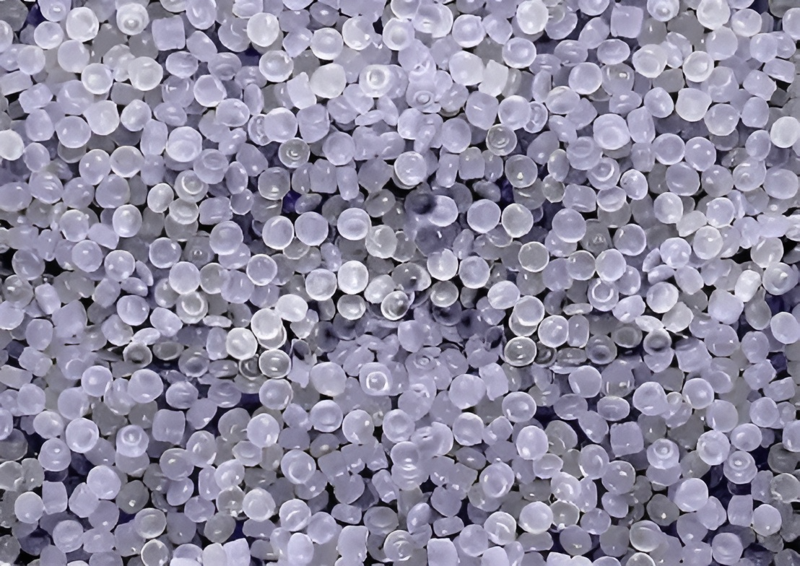
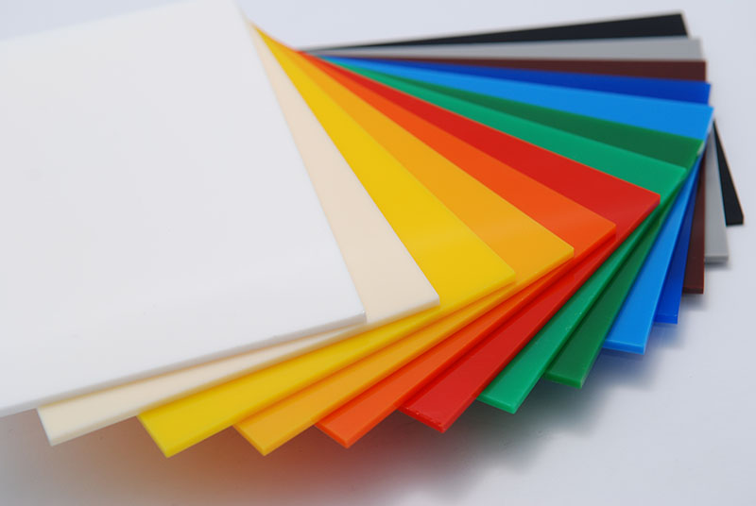
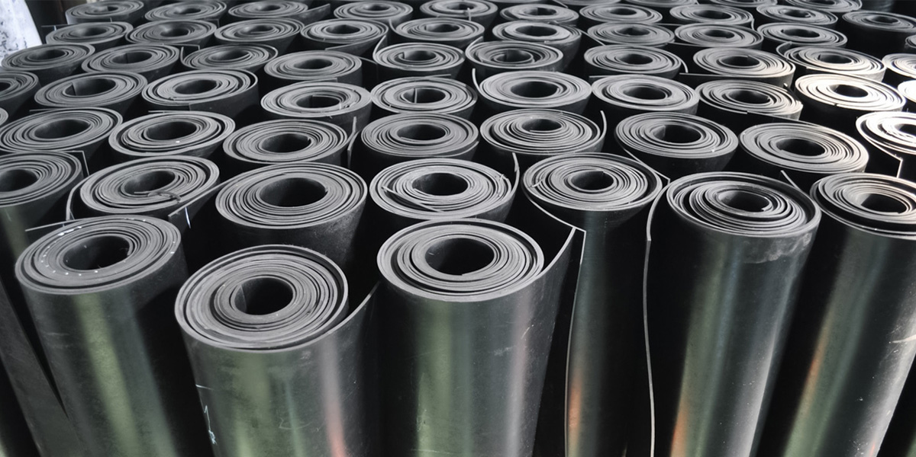
Chất dẻo nhiệt
Chất dẻo nhiệt rắn
Cao su

Slide 21
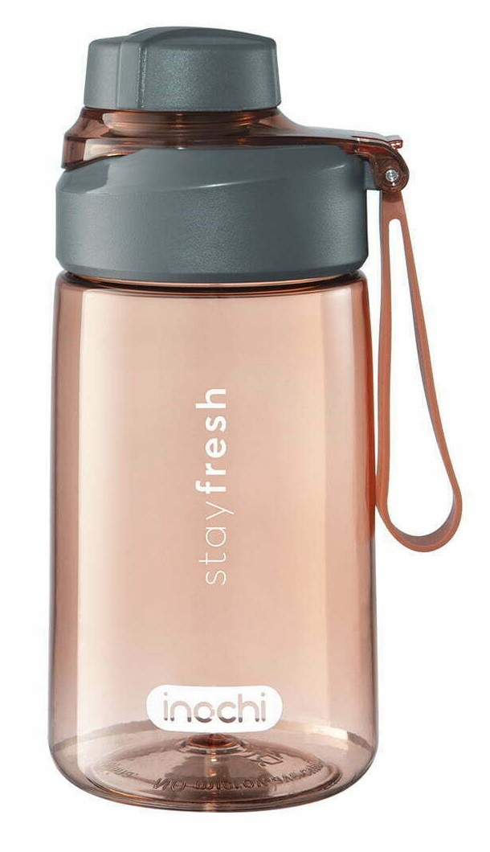
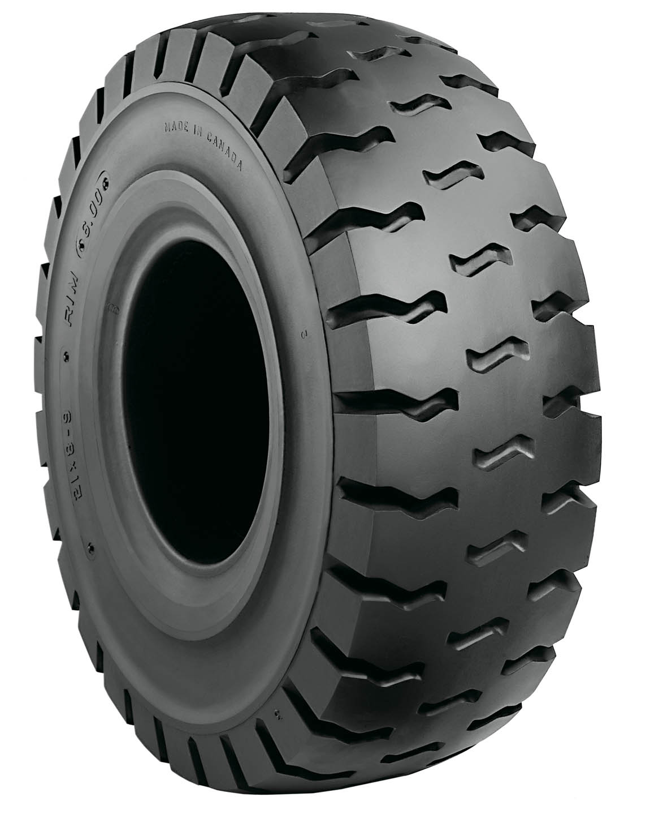
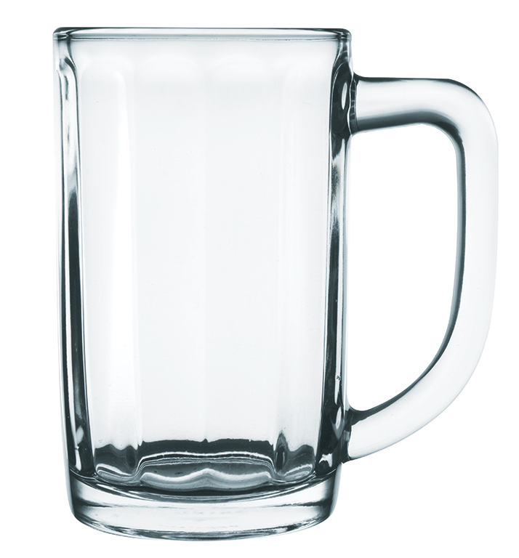
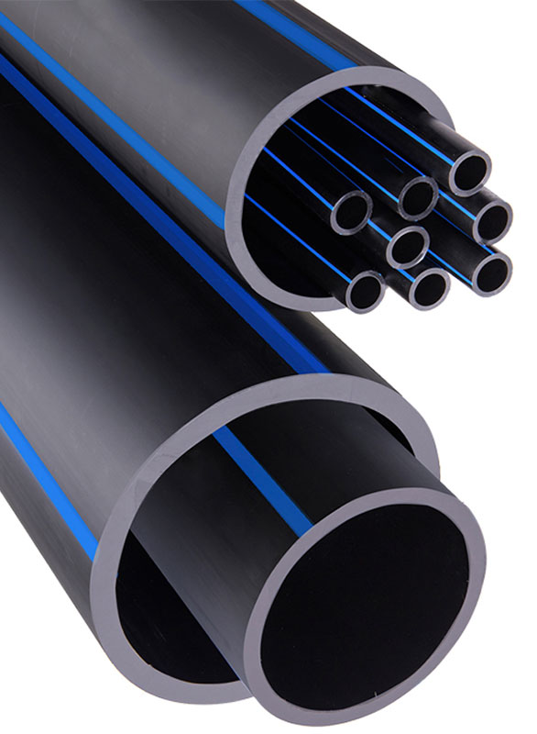
Một số sản phẩm được làm từ vật liệu phi kim loại:
Ống nước
Lốp xe
Cốc thủy tinh
Bình nước

Slide 22


Thảo luận cặp đôi
Từ Bảng 6.2 cho biết những sản phẩm sau đây: áo mưa, vỏ ổ lấy điện, vỏ quạt bàn, túi ni lông được làm từ vật liệu gì?
Sản phẩm | Vật liệu
Áo mưa
Vỏ ổ cắm điện
Vỏ quạt bàn
Túi ni lông
Chất dẻo nhiệt
Chất dẻo nhiệt rắn
Chất dẻo nhiệt rắn
Chất dẻo nhiệt

Slide 23


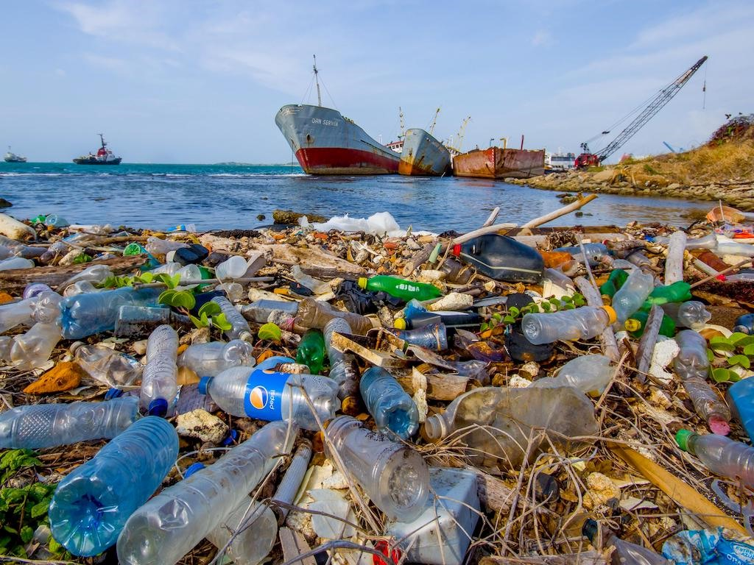
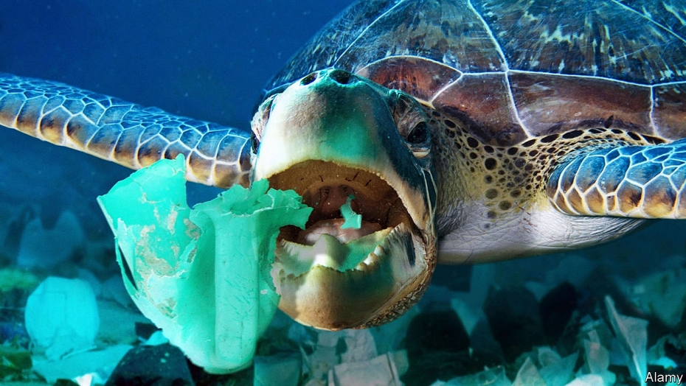
MỞ RỘNG
Rác thải nhựa đe dọa nghiêm trọng tới môi trường

Slide 24




BẮT ĐẦU

Slide 25


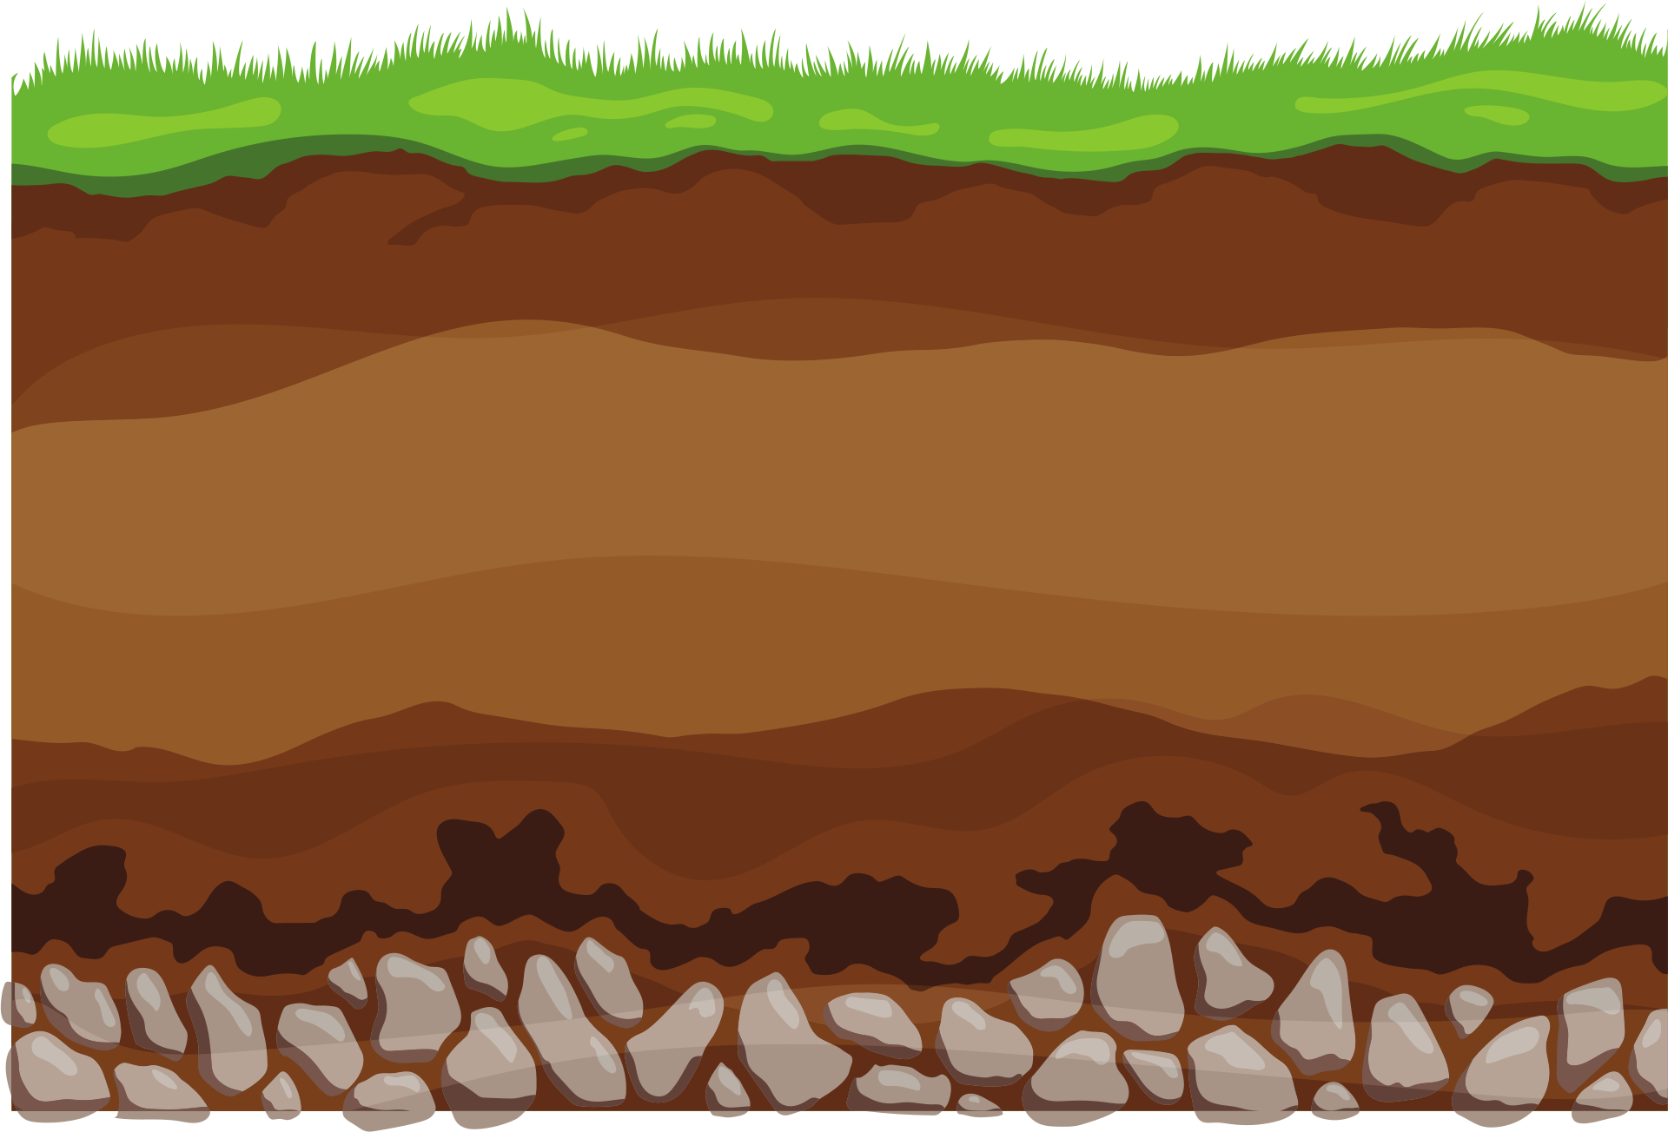
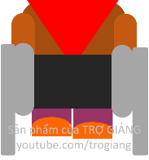



100$
150$
50$
20$
10$
100$
10$
150$
50$
20$
Notes:
Bấm vào các giá trị tiền (100$, 50$,...) để mở câu hỏi.
Nếu HS trả lời đúng, bấm vào quặng vàng tương ứng để đào vàng.
Sau khi trả lời xong hết câu hỏi, bấm nút mũi tên góc trái màn hình để đến slide Luyện tập.

Slide 26


Câu hỏi 10$: Trong các kim loại sau, đâu không phải kim loại màu?
A. Nhôm
C. Sắt
C. Sắt
B. Đồng
D. Kẽm
Notes:
HS trả lời xong, bấm vào nút mũi tên góc trên bên phải màn hình để quay lại đào vàng.

Slide 27
Câu hỏi 20$: Thép có tỉ lệ carbon bằng bao nhiêu?
A. < 2,14%
C. > 2,14%
B. ≤ 2,14%
B. ≤ 2,14%
D. ≥ 2,14%
Notes:
HS trả lời xong, bấm vào nút mũi tên góc trên bên phải màn hình để quay lại đào vàng.

Slide 28
Câu hỏi 50$: Căn cứ vào tính chất, vật liệu chia thành những nhóm nào?
A. Vật liệu kim loại, vật liệu phi kim loại
A. Vật liệu kim loại, vật liệu phi kim loại
C. Vật liệu kim loại, vật liệu tổng hợp
B. Vật liệu kim loại, vật liệu phi kim loại, vật liệu tổng hợp
D. Vật liệu phi kim loại, vật liệu tổng hợp
Notes:
HS trả lời xong, bấm vào nút mũi tên góc trên bên phải màn hình để quay lại đào vàng.

Slide 29
Câu hỏi 100$: Vật liệu phi kim loại được sử dụng phổ biến trong cơ khí là
A. Kim loại đen
C. Chất dẻo, cao su
C. Chất dẻo, cao su
B. Kim loại màu
D. Vật liệu tổng hợp
Notes:
HS trả lời xong, bấm vào nút mũi tên góc trên bên phải màn hình để quay lại đào vàng.

Slide 30
Câu hỏi 150$: Có tính đàn hồi cao, khả năng giảm chấn tốt, cách điện và cách âm tốt là đặc điểm của vật liệu nào sau đây?
A. Kim loại màu
C. Chất dẻo nhiệt rắn
B. Chất dẻo nhiệt
D. Cao su
D. Cao su
Notes:
HS trả lời xong, bấm vào nút mũi tên góc trên bên phải màn hình để quay lại đào vàng.

Slide 31
LUYỆN TẬP
Sau khi quan sát bộ tiêu bản vật liệu cơ khí, em hãy phân biệt các vật liệu cơ khí sau đây: gang, thép, hợp kim đồng, hợp kim nhôm, cao su chất dẻo.
Gang | Thép
Là một loại hợp kim sắt có chứa hàm lượng carbon cao.
Sử dụng trong các ứng dụng cơ khí như sản xuất đinh, ốc vít, cầu trục, máy nén khí, động cơ diesel,...
Là một hợp kim sắt carbon.
Sử dụng rộng rãi trong các ứng dụng cơ khí như sản xuất bánh răng, trục, ống, cánh quạt, khuôn mẫu,...

Slide 32
Hợp kim đồng | Hợp kim nhôm
Là một hợp kim của đồng với các kim loại khác như kẽm, niken, nhôm, ...
Có đặc tính dẫn nhiệt và dẫn điện tốt.
Sử dụng để sản xuất ống đồng, dụng cụ chế tạo điện tử, các bộ phận trao đổi nhiệt,...
Là một hợp kim của nhôm với các kim loại khác như đồng, silic, magie,...
Có đặc tính nhẹ, chịu được ăn mòn và ổn định trong điều kiện cao nhiệt độ.
Sử dụng để sản xuất đường ống, khung gầm xe, động cơ,...

Slide 33
Cao su | Chất dẻo
Là một loại vật liệu tự nhiên hoặc tổng hợp, có đặc tính dẻo, co giãn tốt và chịu được va đập.
Sử dụng để sản xuất đồ dùng gia đình, đồ chơi, đệm bọc,...
Là một loại vật liệu có tính chất dẻo, co giãn tốt, được sản xuất từ các hợp chất hữu cơ như polyethylene, PVC, ABS, nylon,...
Sử dụng để sản xuất các sản phẩm đúc như bộ phận của máy móc, ống, chai lọ,...

Slide 34
VẬN DỤNG
Hãy kể tên một số vật dụng trong gia đình có sử dụng các vật liệu nêu trong bài học và gọi tên các vật liệu đó.

Slide 35
HƯỚNG DẪN VỀ NHÀ
Ôn tập kiến thức đã học
Hoàn thành bài tập phần Vận dụng
Chuẩn bị bài sau - Bài 7:
Truyền và biến đổi chuyển động

Slide 36
HẸN GẶP LẠI CÁC EM TRONG TIẾT HỌC SAU!

